Slide 1
大队委竞选
自
我
介
绍
三年级（12）班 张钰萱

Slide 2
姓名：张钰萱
年龄：9岁
性别：女
星座：金牛座

Slide 3
老师好！同学们好！
我是三（12）班的张钰萱，三年来，在老师的辛勤培育教导下，同学们的支持下，我有了这次难得的机会，站在这个舞台，参加大队委竞选活动。
老师给我的评价是：做事认真、主动、组织能力强；
同学们给我的评价是：乐于助人，举止大方；
我给自己的评价是：充满自信、喜欢挑战、乐于奉献。

Slide 4
我的性格
活泼开朗
乐于
助人
诚实
勇敢

Slide 5
我的爱好
我的兴趣爱好
画画：儿童画 、素描
跳舞：中国舞
体育：排球
画 画
跳 舞

Slide 6
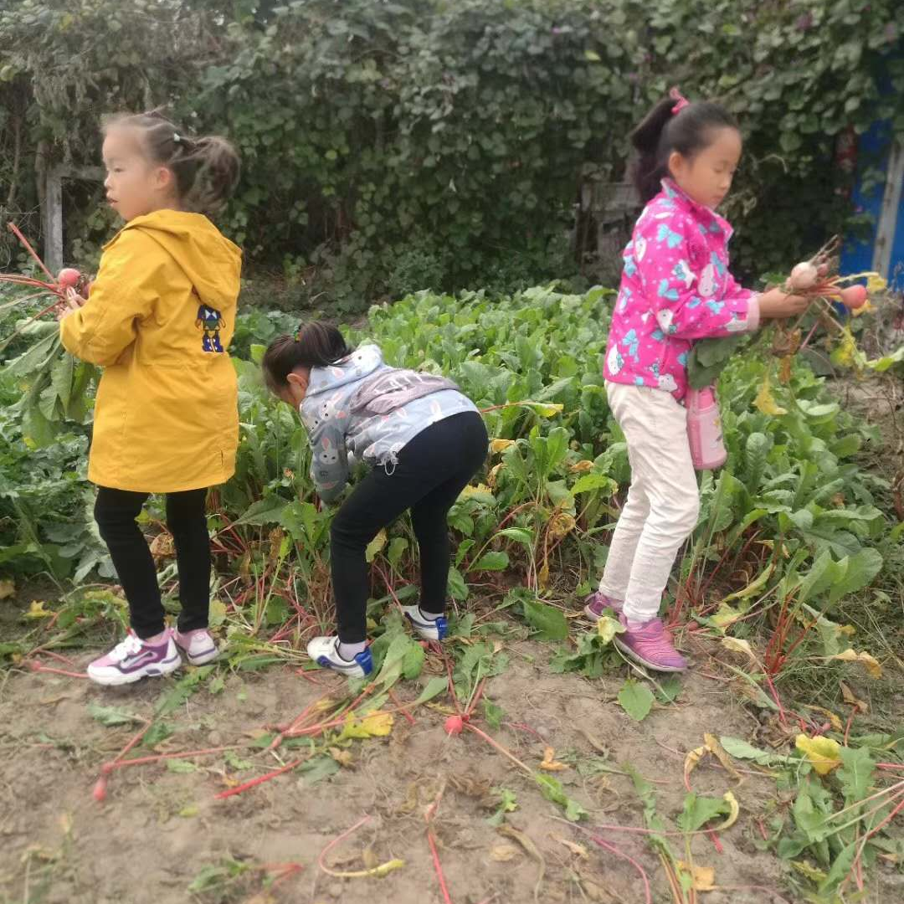
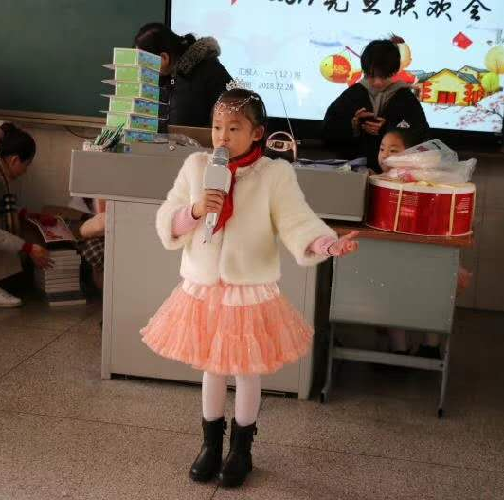
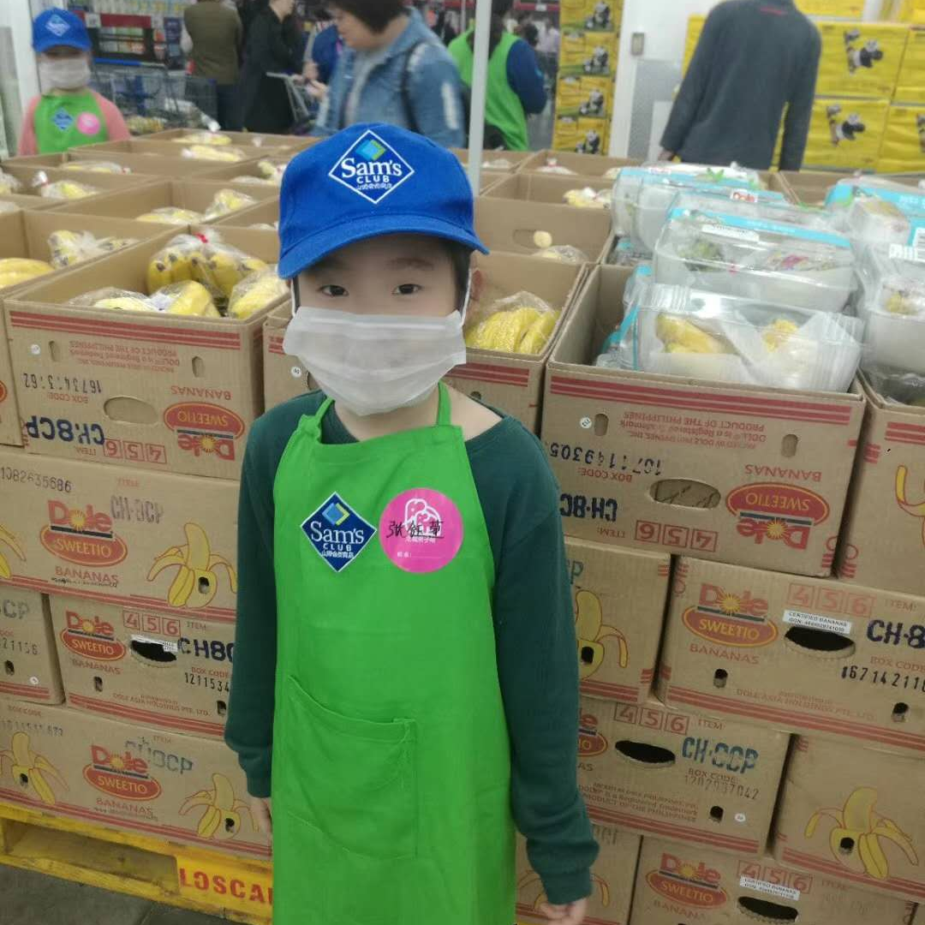
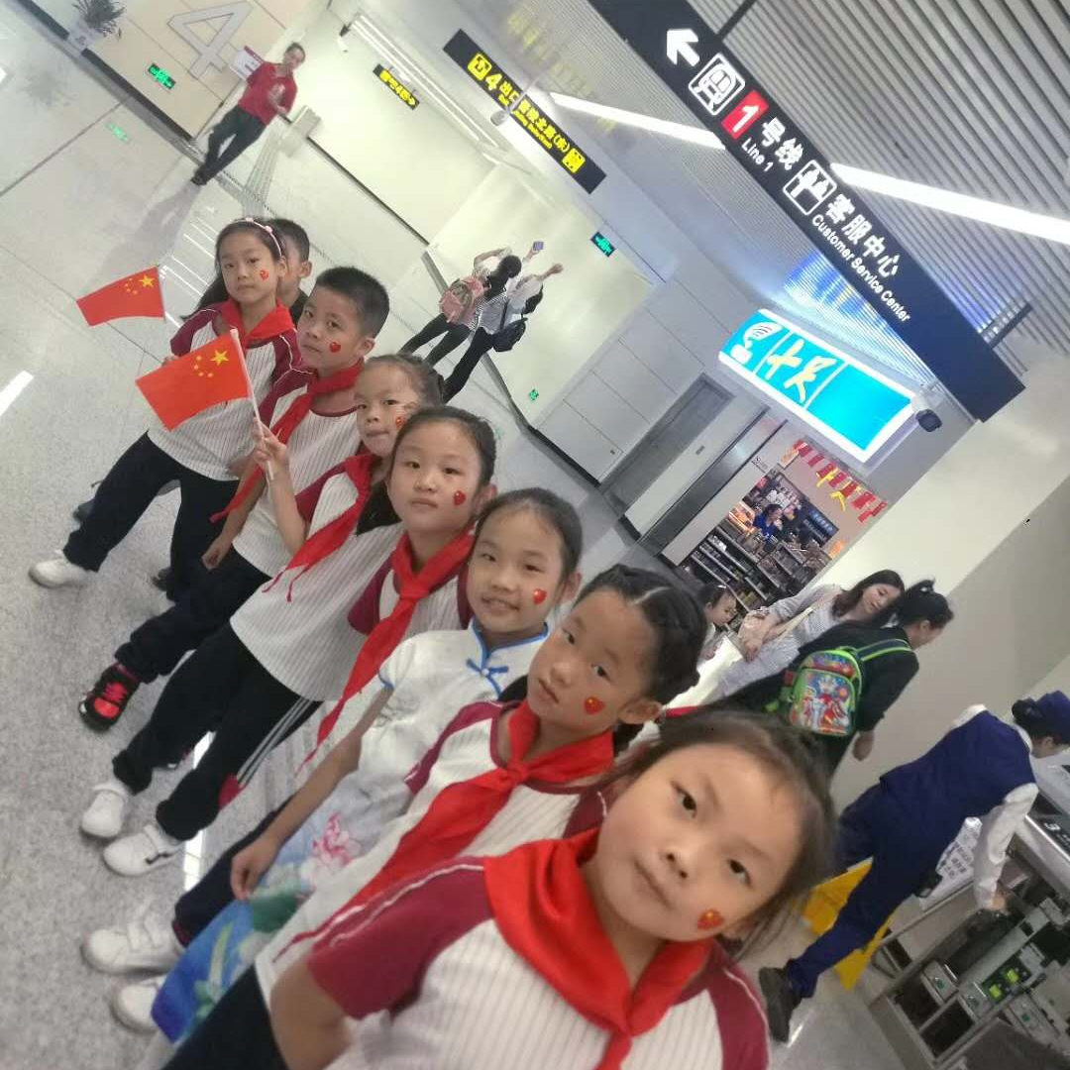
我的实践
地铁
体验
农田
采摘
小主持人
小导购

Slide 7
我的竞聘岗位
管理经验
宣传委员
组织能力
综合素质
协调能力
团结集体
创新能力

Slide 8
对职务的认识
我竞聘的岗位是大队宣传委员，假如我能当上大队宣传委员，我会团结一切能团结的力量，多想出一些好点子，积极做好校园壁报、黑板报的工作，丰富同学们的校园生活，我将以“奉献校园、服务同学”为宗旨，真正做到为同学们服务，为校园建设尽心尽力。

Slide 9
我的优势
优势一
担任多年的班干部，具有丰富的管理工作经验。
优势二
组织能力强，对待工作热情、热心，能充当老师们的好助手，同学们的好榜样。
优势三
个人综合素质高，学习成绩优秀，德、智、体全面发展，多次被评为“三好学生”、“优秀班干部”。
优势四
我团结同学，在同学中有很好的人缘，同学们都很支持并配合我的工作。

Slide 10
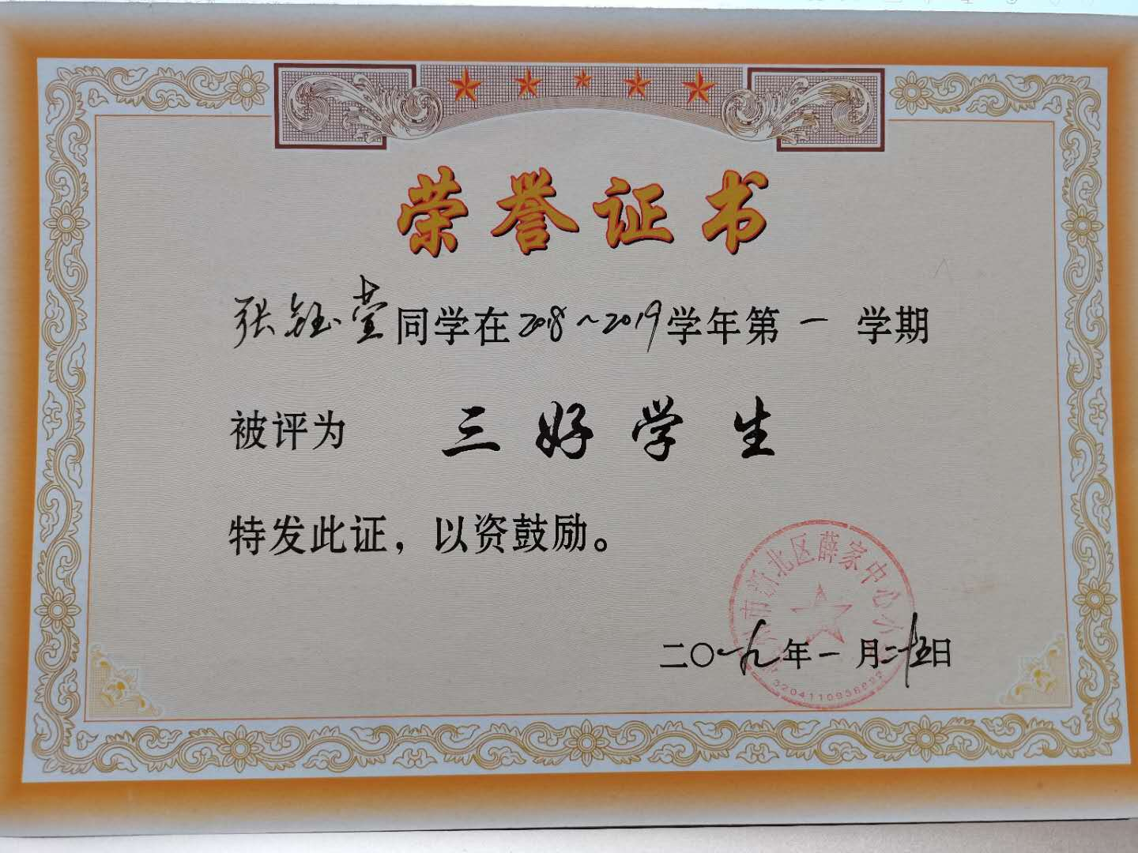
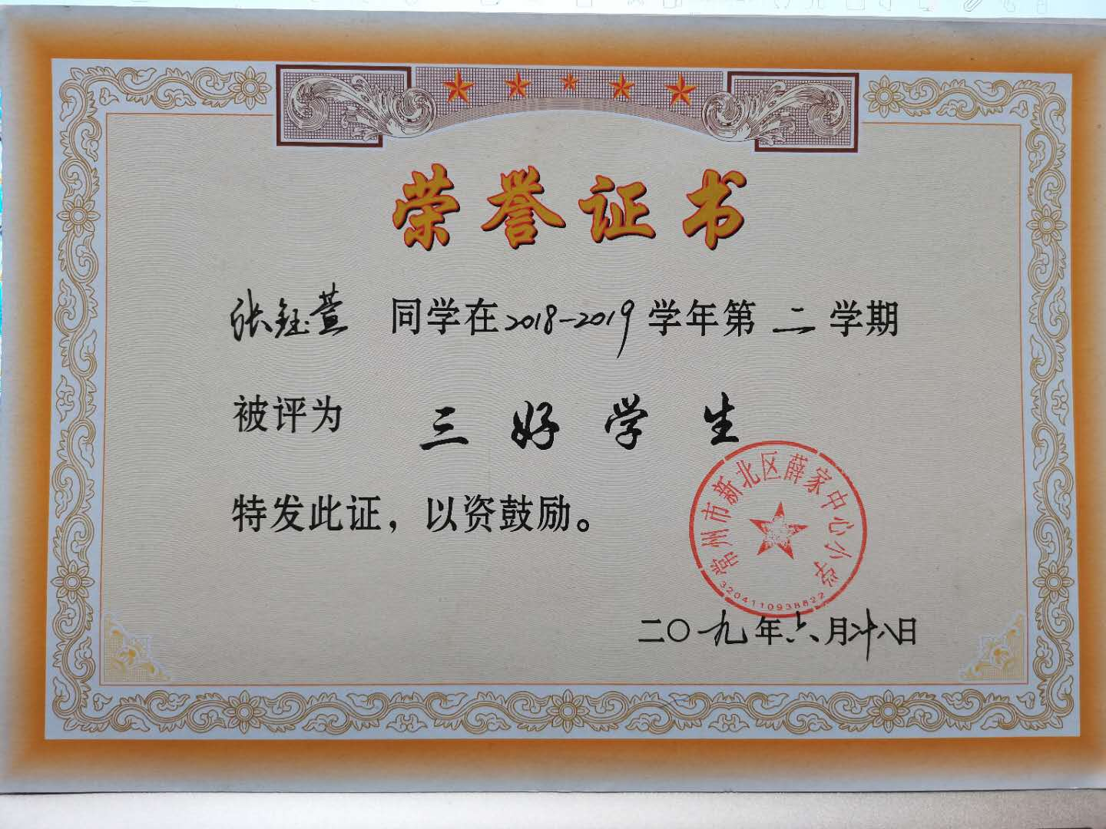
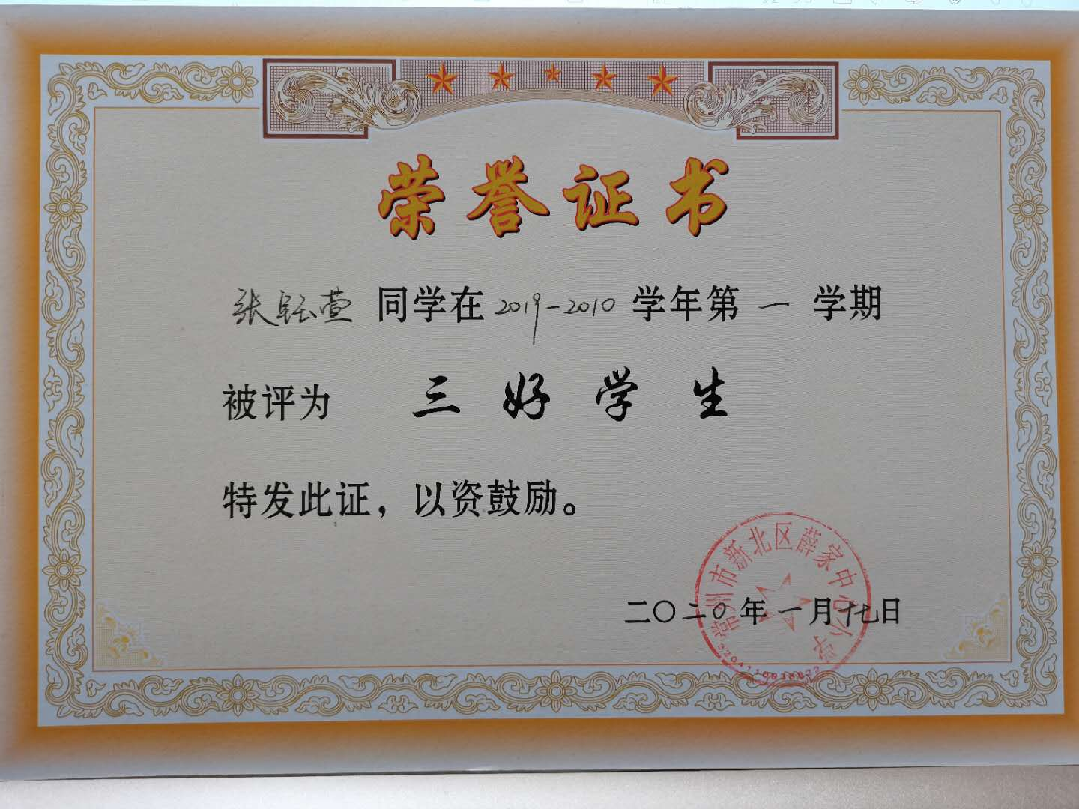
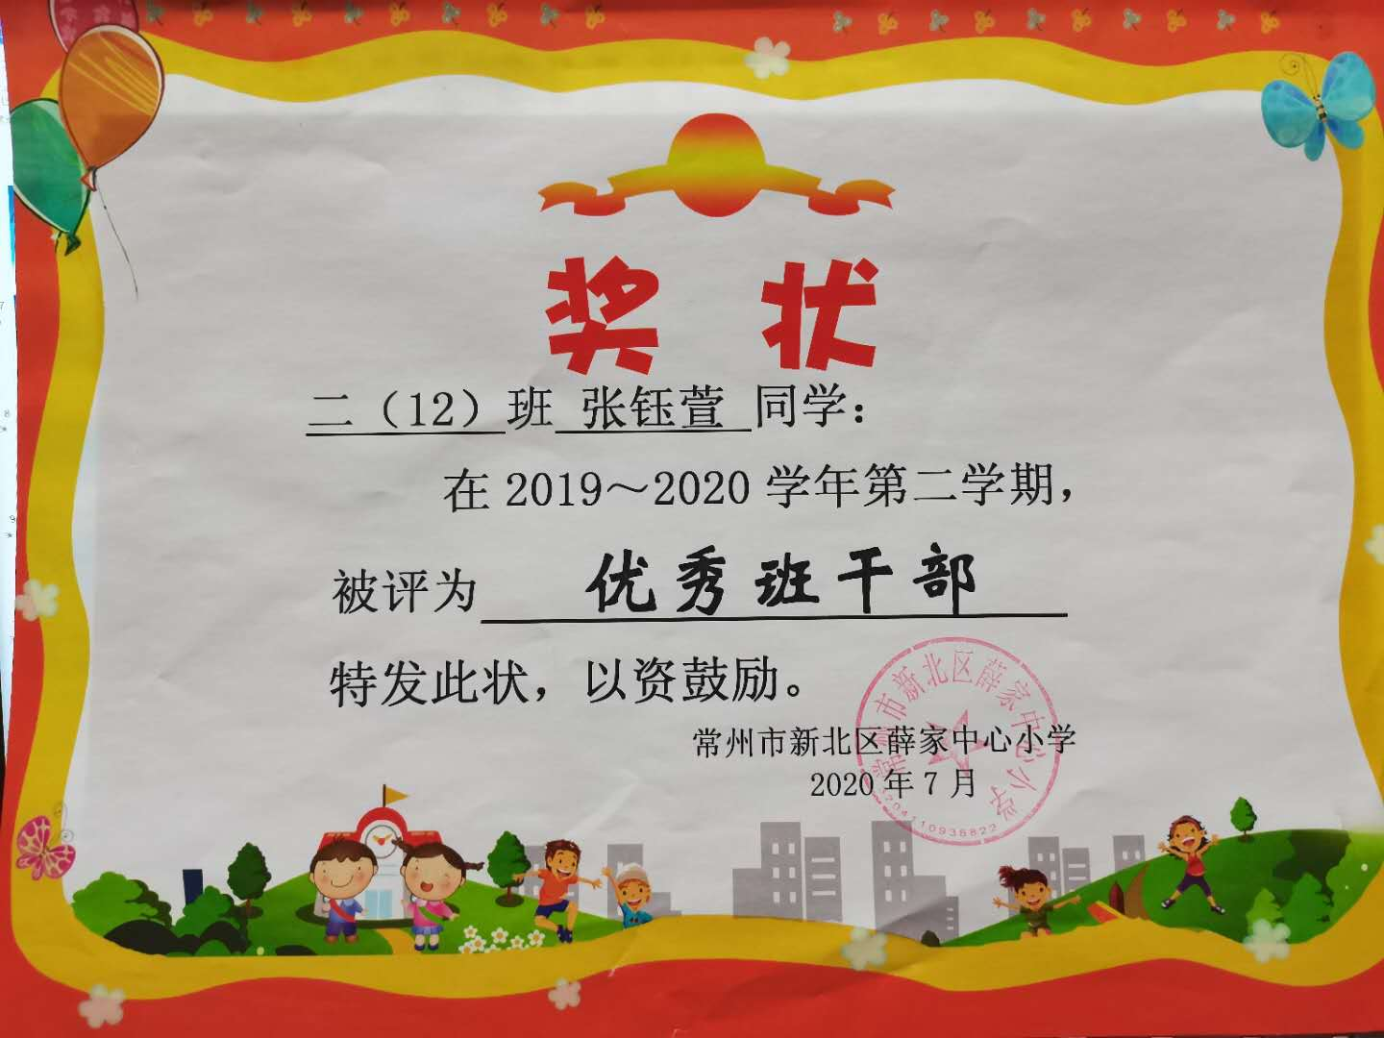
我的荣誉

Slide 11
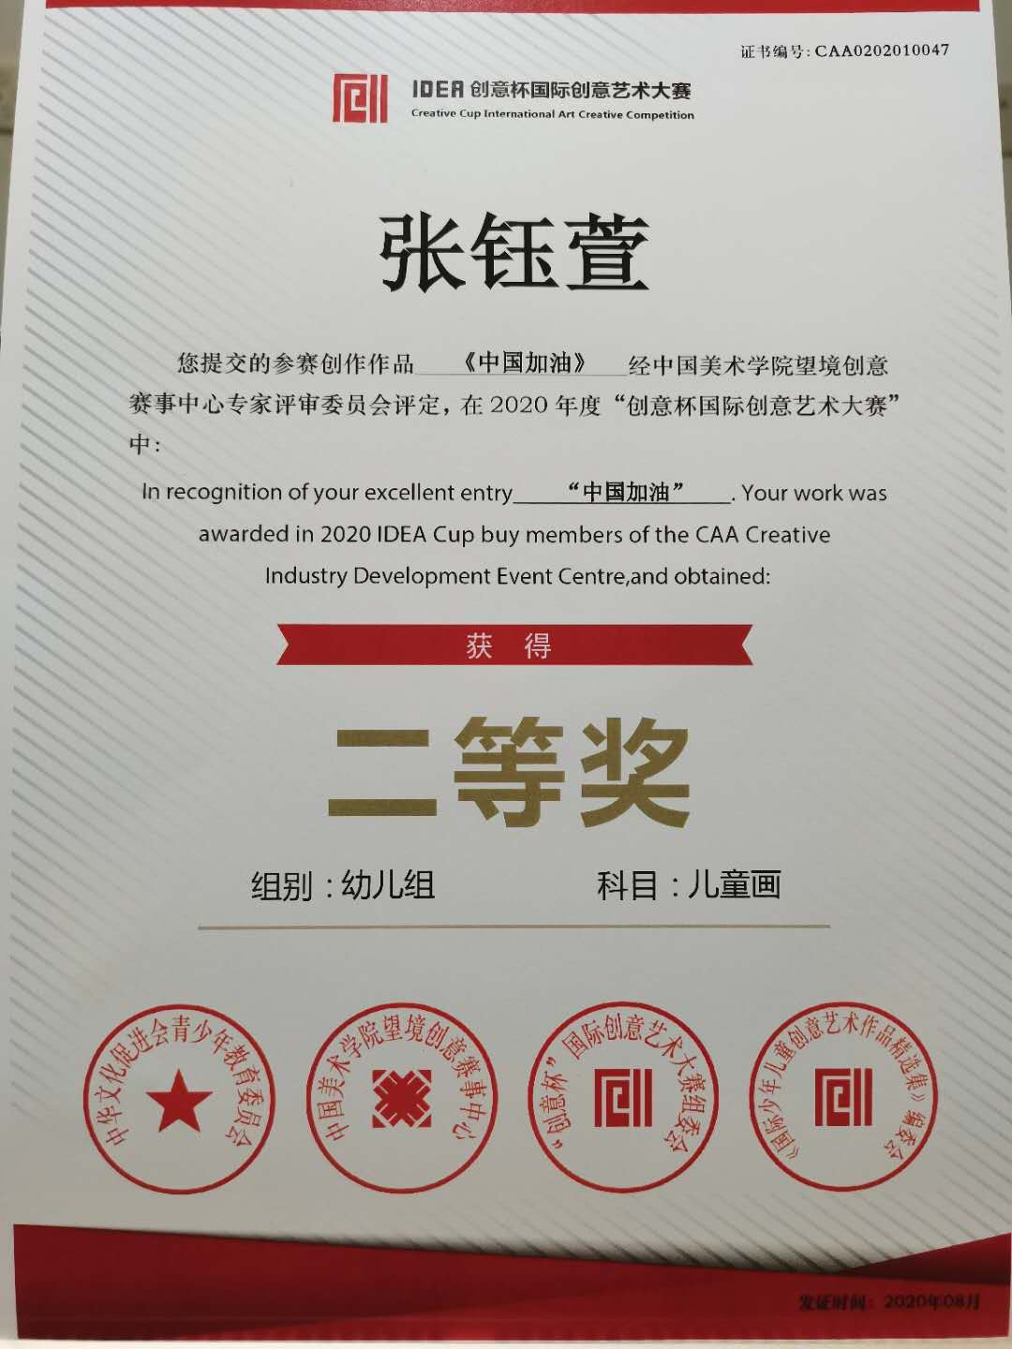
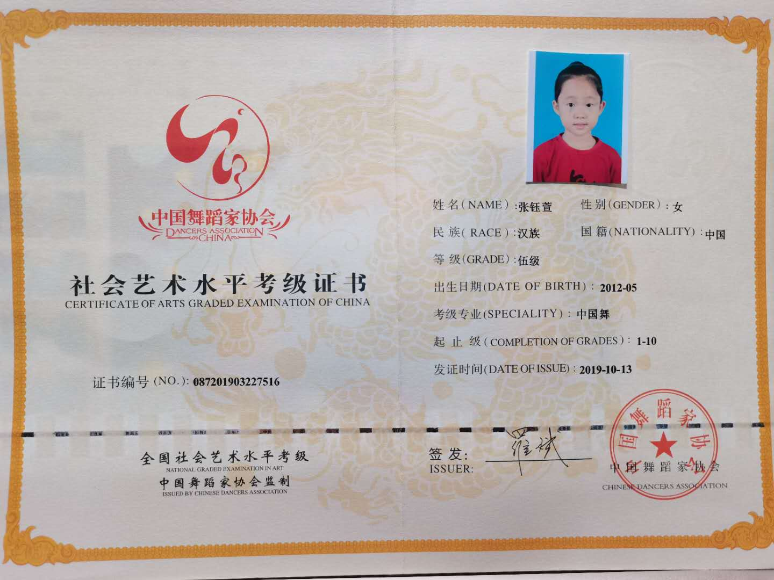
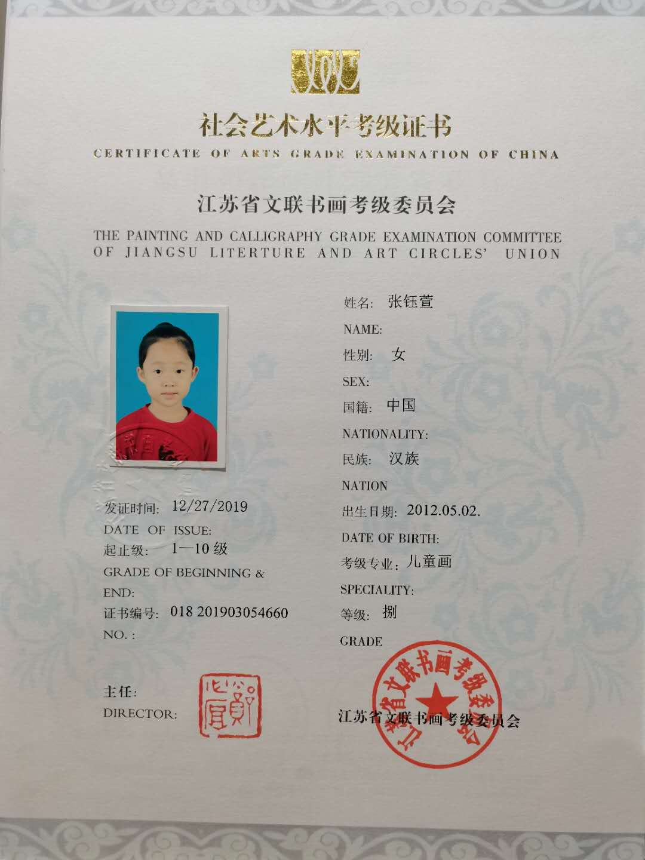
我的证书
国际创意大赛
二等奖
中国舞伍级
儿童画捌级

Slide 12
竞聘感言
尊敬的老师、亲爱的同学们：
如果这次竞选大队委我能胜出，我要进一步完善自己，发挥模范带头作用，用自己的言行感染身边的同学营造和谐的校园氛围。我会和大家共同努力，为班级争取更多的荣誉，为学校争添更多的光彩。我会继续热心帮助同学，为大家服务。我会和其他大队委团结协作，完成善真服务社的每项工作任务。

Slide 13
请投我一票！
感
谢
大
家
三年级（12）班 张钰萱

